Slide 1
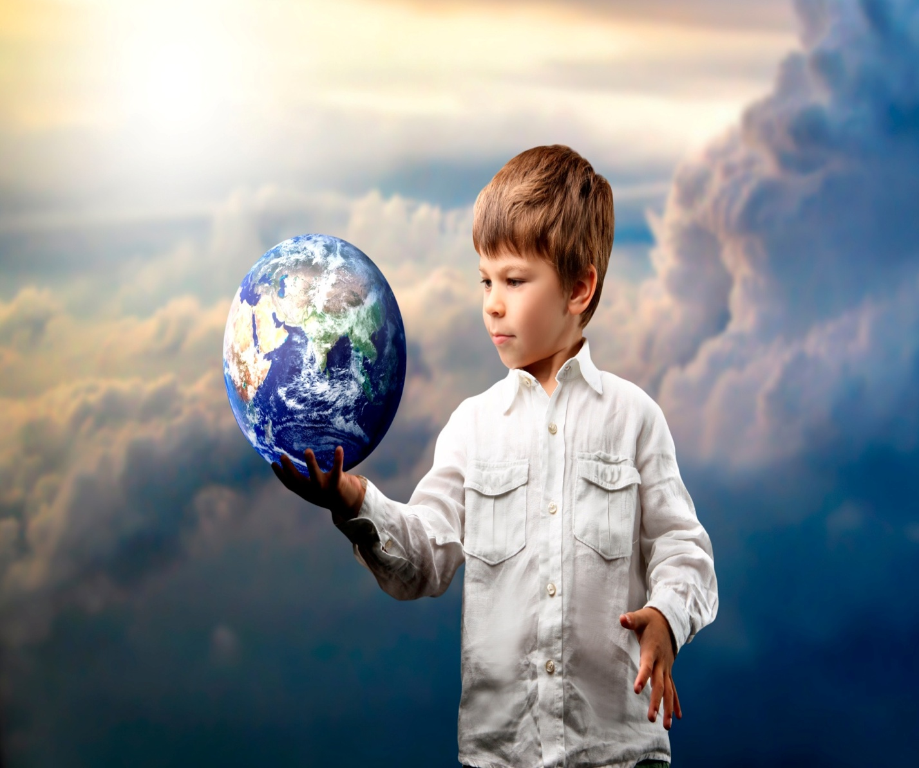
«ЗЕМЛЯ – НАШ ОБЩИЙ ДОМ!»

Slide 2
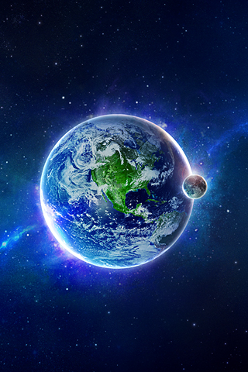
Мы речь ведём о том, что вся Земля - наш дом.
Наш добрый дом , просторный дом.
Мы все с рожденья в нём живём.
Ещё о том ведём мы речь,
Что мы наш дом должны беречь.
Давай докажем, что не зря на нас надеется земля.

Slide 3
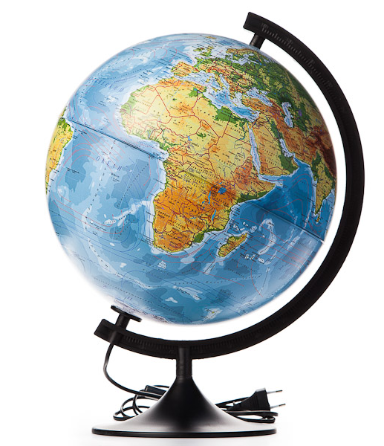
«Моря есть – плавать нельзя,
Дороги есть – ехать нельзя,
Земля есть – пахать нельзя.»
Что это?

Slide 4
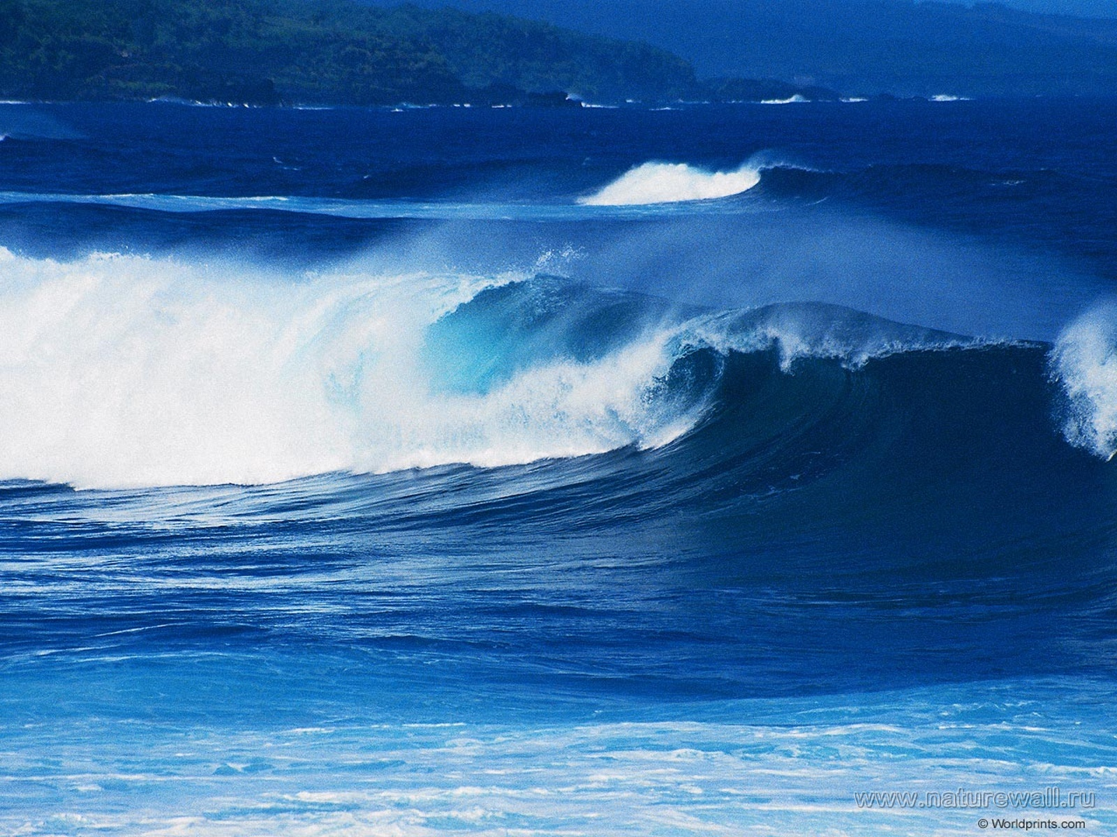
МОРЯ,РЕКИ, ОКЕАНЫ

Slide 5
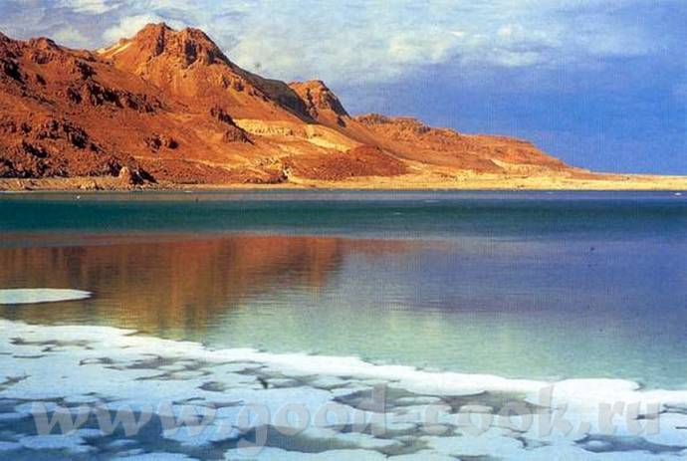
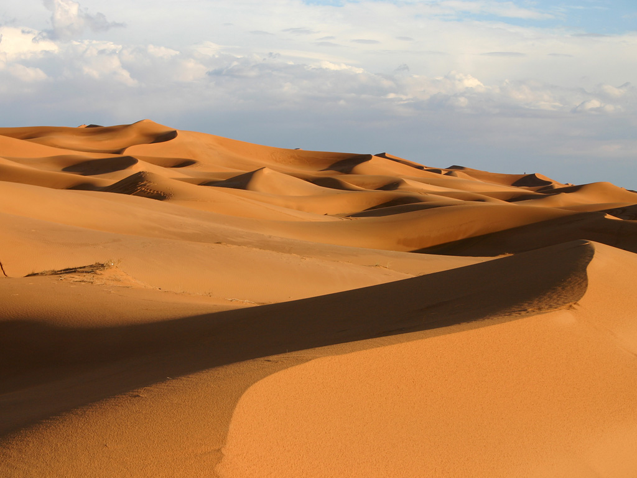
ГОРЫ
ПУСТЫНИ

Slide 6
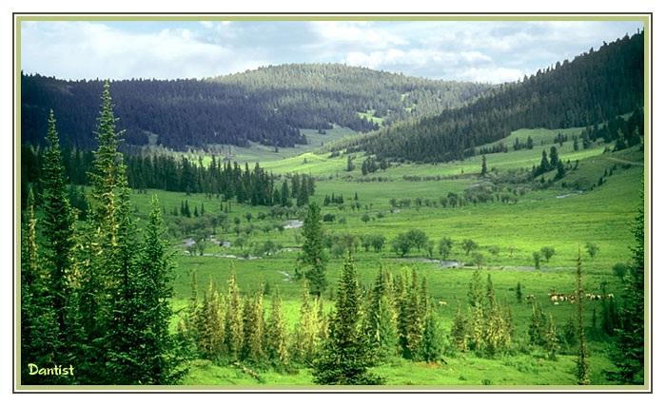
ЛЕСА И ДОЛИНЫ

Slide 7
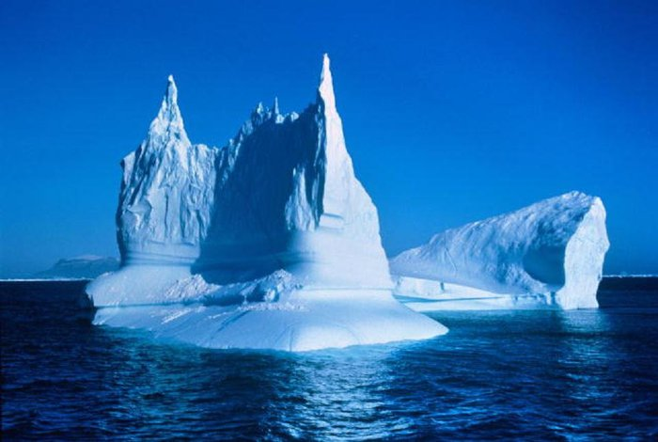
ЛЕДНИКИ

Slide 8
